Slide 1
BoCloud 社区贡献培训

Slide 2

01
BoCloud 社区贡献现状
目录
02
注册 GitHub & 签署 CNCF-CLA
CONTENTS
03
提交 PR 的一般步骤
04
注册关联公司所需账号
05
向 OpenStack 提交

Slide 3
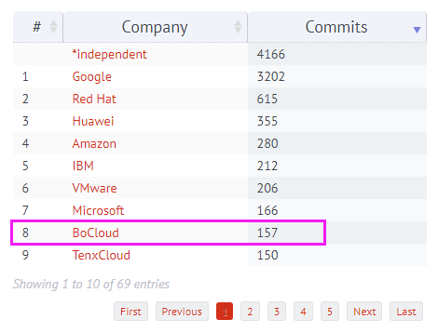
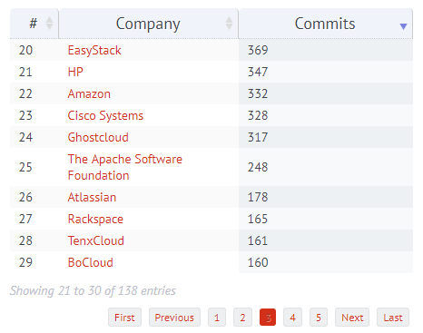
BoCloud 社区贡献现状
最新版本统计数据来看，BoCloud 排名目前居第8位
BoCloud 在社区贡献方面发力还是立竿见影的
所有版本统计数据来看，BoCloud 排名目前居第29位
BoCloud 在社区贡献方面仍有很大的上升空间
数据源：http://stackalytics.com

Slide 4
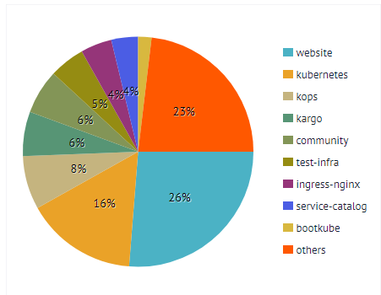
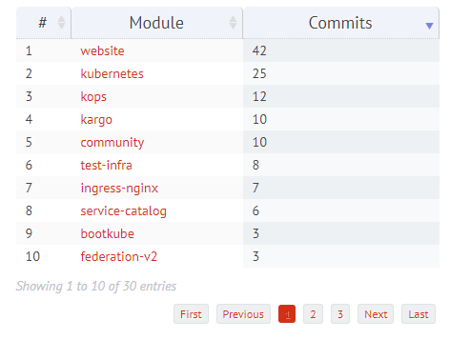
BoCloud 社区贡献现状
目前主要贡献模块包括：website、kubernetes 等
website 板块存在大量翻译任务，是一个契机
数据源：http://stackalytics.com

Slide 5
注册 GitHub & 签署 CNCF-CLA
账户准备
注册 GitHub 账户
注册地址： https://github.com/join
签署 CNCF-CLA 协议
签署地址：https://identity.linuxfoundation.org/?destination=node/285/individual-signup
注意事项：
签署 CLA 协议的邮箱应该与 Git 客户端本地配置邮箱保持一致，否则验证不过
访问 CLA 签署网站需要科学上网
数据源：http://stackalytics.com

Slide 6
提交 PR 的一般步骤
示例视频
提交贡献
fork 项目到自己的 GitHub 账户
将项目克隆到本地
配置 git name & email
添加上游（remote）项目地址
与上游同步代码
切到新分支
修改代码
提交修改，推送到新分支
创建 PR (Pull Request)
注意事项：
不要在项目已有分支上直接修改代码，每个 PR 请建立独立分支，如 fix-20181101
每次修改代码前，最好与上游做一次同步操作，避免不必要的冲突
合并多次提交步骤：
# git rebase -i HEAD~n （n 为合并提交的次数）
# git push –f （强制推送）
数据源：http://stackalytics.com

Slide 7
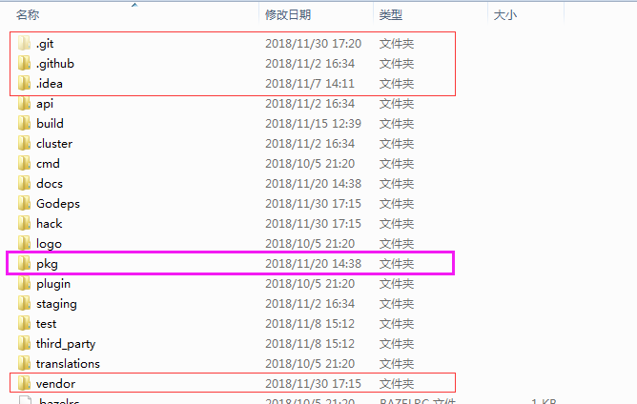
GoLang 项目结构简介
常见的 Golang 命令：
# go build // 编译 go 程序
# go fmt –w xxx.go // 格式化 go 代码
# go run // 执行 go 程序
# go install // 编译安装
…
一般来说，红色细线框内的内容无需修改
pkg 是程序主体存放目录，也是代码修改的主要工作目录
数据源：http://stackalytics.com

Slide 8
注册关联公司所需账号
1.注册账号
openstack.org
review.openstack.org
launchpad.net/openstack
2.添加信息并提交到 review.openstack.org
OpenStack则是官方网站，Launchpad用来管理版本以及 BUG， review是代码 review网站. 实际只需要三个账号，其中 Launchpad和 review两个网站共用同一个 Ubuntu One账号. 唯一值得注意的是，咱们注册账号时最好使用相同的邮箱，可以免去许多不必要的麻烦.
openstack.org需要科学上网，launchpad.net需要科学上网
提供工具：github.com/getlantern/lantern

Slide 9
注册账号
访问 OpenStack.org进行注册
访问 launchpad或者 review.openstack注册 Ubuntu one
注册好之后直接登录，开始设置一些环境，先从 launchpad开始
查看视频：Settings.mp4
截止到这里，账号的设置已经做好，下面是本地提交.

Slide 10
向 OpenStack 提交
提交之前要安装 git-review
Step 1
安装 Python python-3.7.1-amd64.exe
查看视频： InstallPython.mp4
Step 2
安装 pip pip-18.1.tar.gz
查看视频： InstallPip.mp4
Step 3
安装 git-review
命令： pip install git-review
查看视频： InstallReview.mp4

Slide 11
向 OpenStack 提交
GitHub 上面搜索项目 stackalytics 克隆修改后提交到 OpenStack
本页视频:
CloneProject.mp4
Submit.mp4
Step 1：
配置 name email
git config user.name NAME
git config user.email Name@xxx.com
Step 2：
添加 git remote
git remote add gerrit https://NAME@review.openstack.org/openstack/stackalytics.git
Step 3：
提交到 OpenStack
git review

Slide 12
谢谢观看

